Slide 1

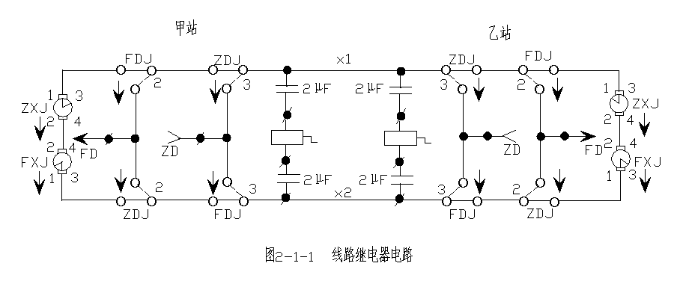
1.线路继电器电路
线路继电器采用偏极继电器，为降低继电器的工作电压，线路继电器两个线圈并联使用。
闭塞电话与线路继电器电路共用一对外线。为防止直流闭塞信号进入电话机，在闭塞电话电路中串联两个2μF的电容器。

Slide 2
作用及组成
线路继电器作用是发送和接收闭塞信号。它由正线路继电器 ZXJ 和负线路继电器 FXJ 组成。
ZXJ 接收正极性的闭塞信号
FXJ 接收负极性的闭塞信号。

Slide 3
电路原理 ZDJ↑ → ZXJ↑

Slide 4
电路原理 FDJ↑ → FXJ↑

Slide 5
电路原理 ZXJ↑ ← ZDJ↑

Slide 6
电路原理 FXJ↑ ← FDJ↑

